Slide 1
Satairu (website)
Подготовили команда:”Аметисты”

Slide 2
Состав команды
Копылов Игорь Игоревич (Backend, работа с Базой данных) t.me/89526099597
Пономаренко Александр Игоревич(Frontend) t.me/89508484795
Соколов Максим Вадимович(Frontend) t.me/89882574345

Slide 3
Программные средства
Backend: php
База данных: MySQL
Frontend: JavaScript, CSS, Html

Slide 4
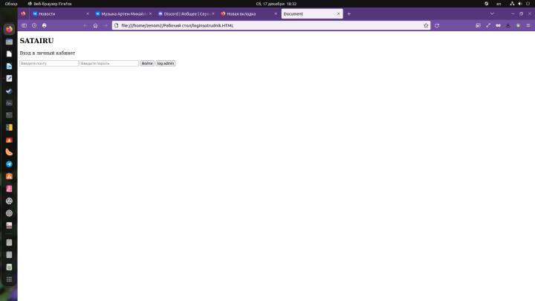
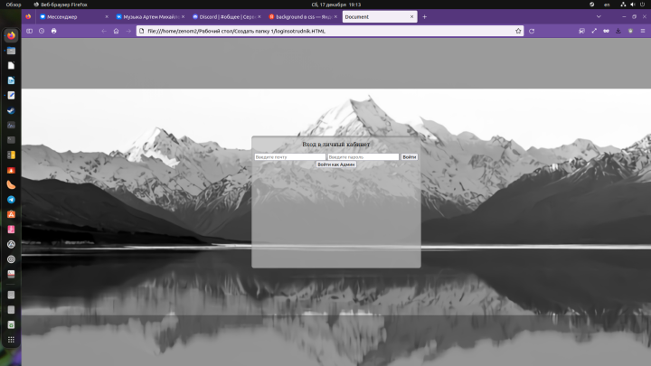
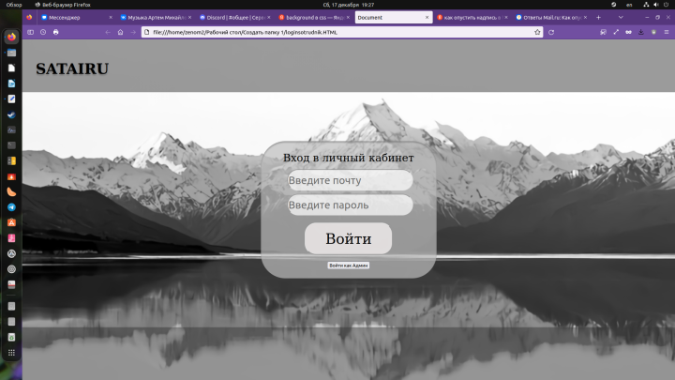
Этапы разработки логина

Slide 5
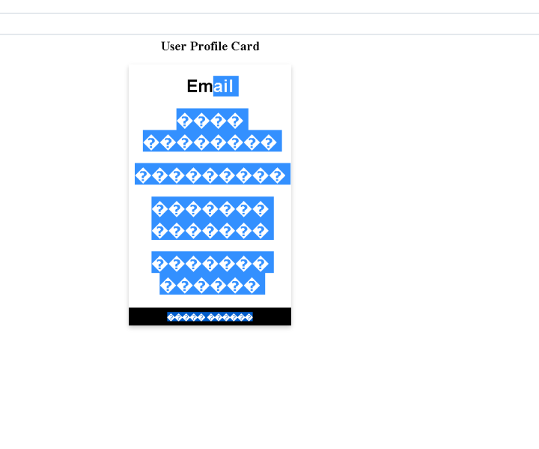
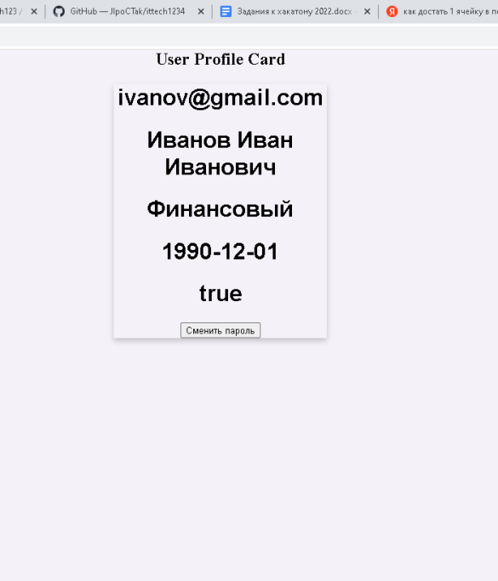
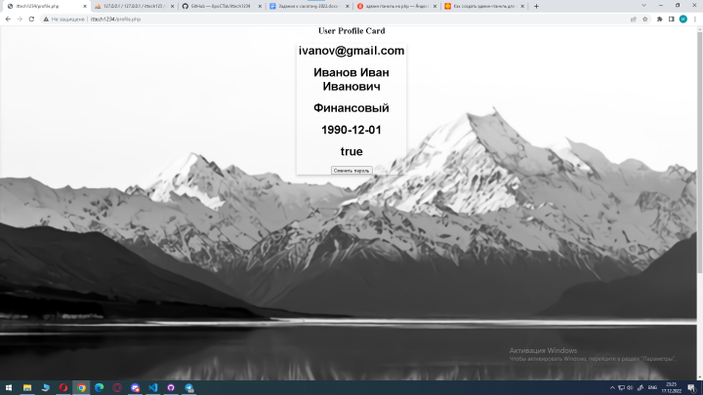
Этапы разработки профиля

Slide 6
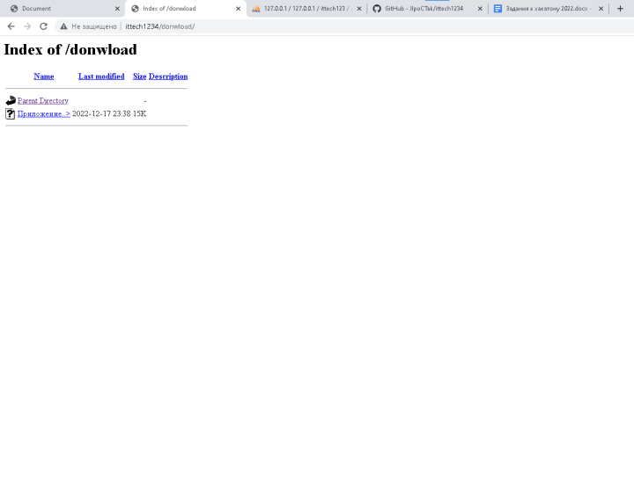
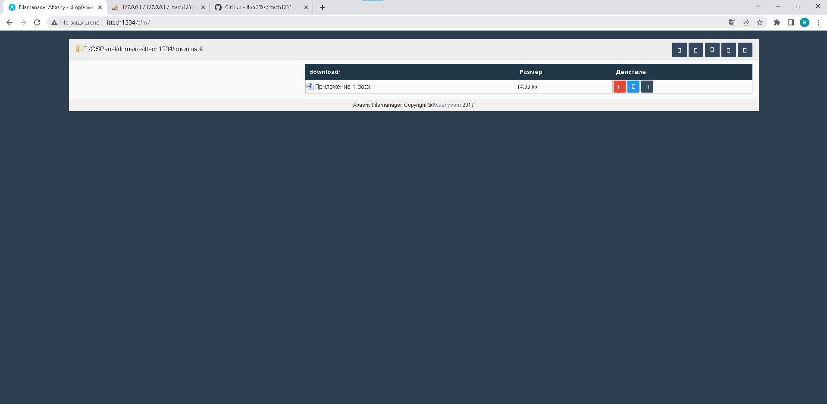
Этапы разработки загрузки документов

Slide 7
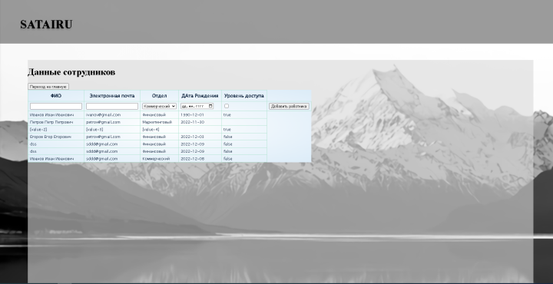
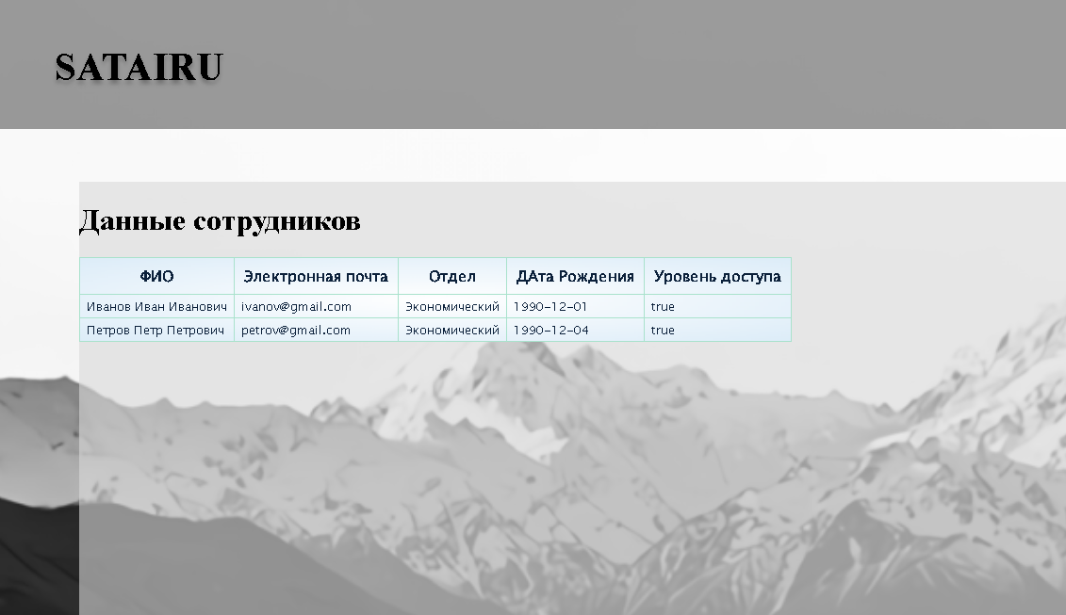
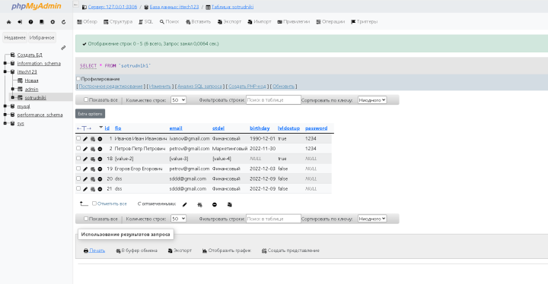
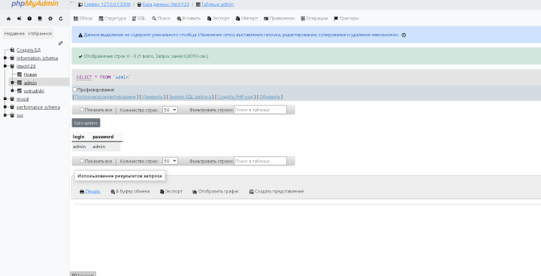
Этапы разработки данных о сотрудниках

Slide 8
Ссылка на гит хаб
https://github.com/JlpoCTak/ittech1234

